Slide 1
Welfare effects of health insurance in Mexico: The case of Seguro Popular de Salud
Rocío García-Díaz, ITESM
Sandra G. Sosa-Rubí, INSP
Edson Serván-Mori, INSP
Gustavo Nigenda, ENOE, UNAM

Slide 2
Estructura de la presentación
Introducción
Datos
PSM y vecinos más cercanos
Método
Análisis y resultados
Conclusiones

Slide 3
Introducción
Seguro Popular de Salud.
OOP (out-of-pocket): gasto en servicios de salud privados y medicinas, cuando algún miembro del hogar lo necesita.
Impacto del OOP sobre la distribución del ingreso: 1) pesos en el bienestar social, 2) cambios en la posición relativa de los hogares respecto al ingreso

Slide 4
Datos
Encuesta Nacional de Ingresos y Gastos de los Hogares (ENIGH).
INEGI, 2010.
Ingreso
Gasto
Sociodemográficas
Empleo

Slide 5
Propensity score & vecinos más cercanos
PS
NN (vecinos más cercanos)
Xi, edad, educación, género, índice de activos, reporte de salud de los últimos 12 meses.
Eliminación del sesgo de selección
TOT
Un vecino más cercano
Caliper = 0.001
Sin remplazo y con soporte común

Slide 6
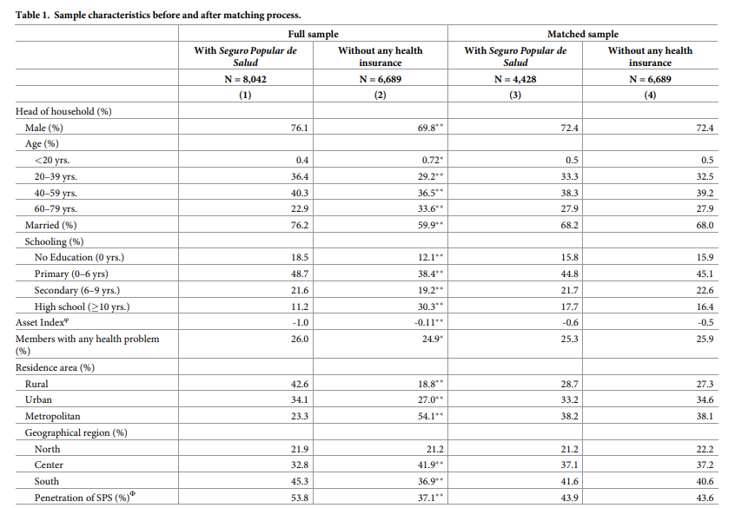

Slide 7
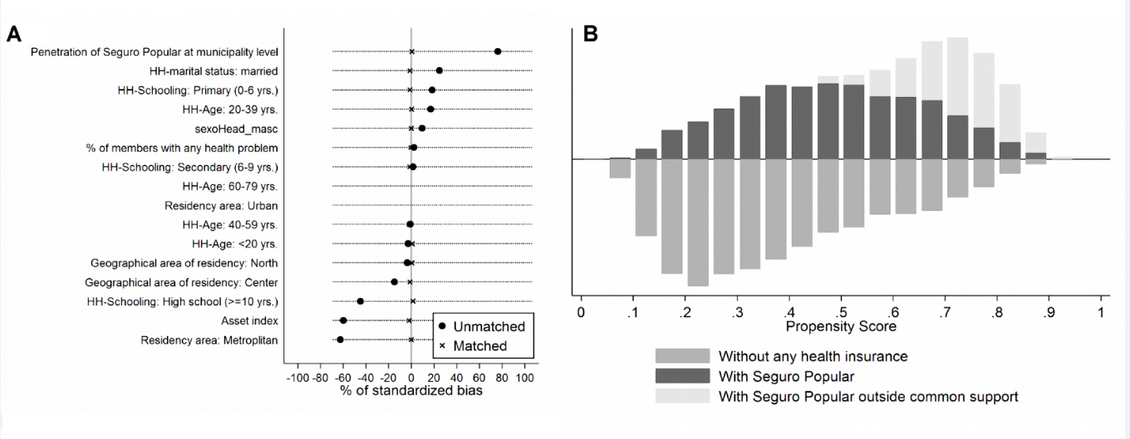

Slide 8





Método
El impacto en la distribución del bienestar de gasto OOP
Impacto distribucional del bienestar en subgrupos
Dominio marginal sobre el bienestar (curvas de dominancia marginal estocástica)
donde

Slide 9
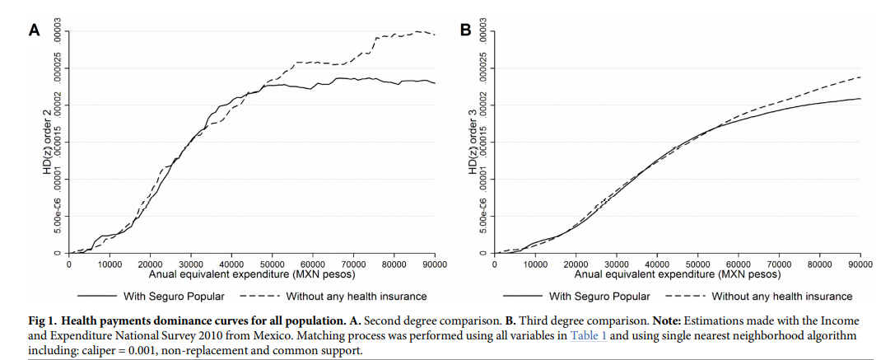
Análisis y resultados

Slide 10
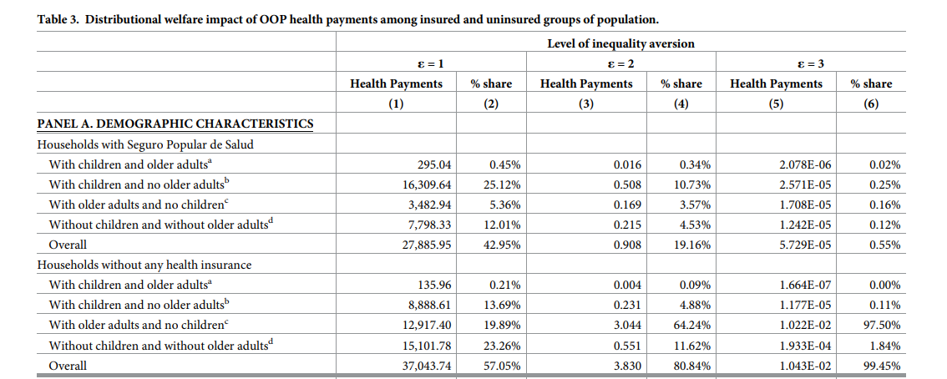
Análisis y resultados

Slide 11
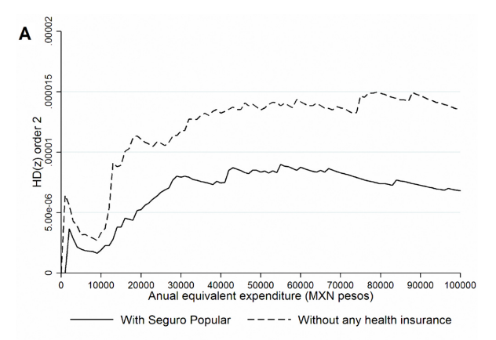
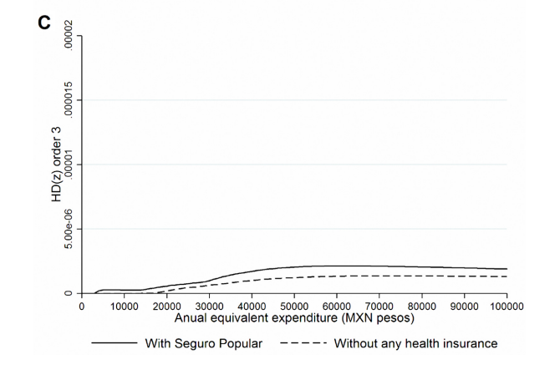
Figura 2

Slide 12
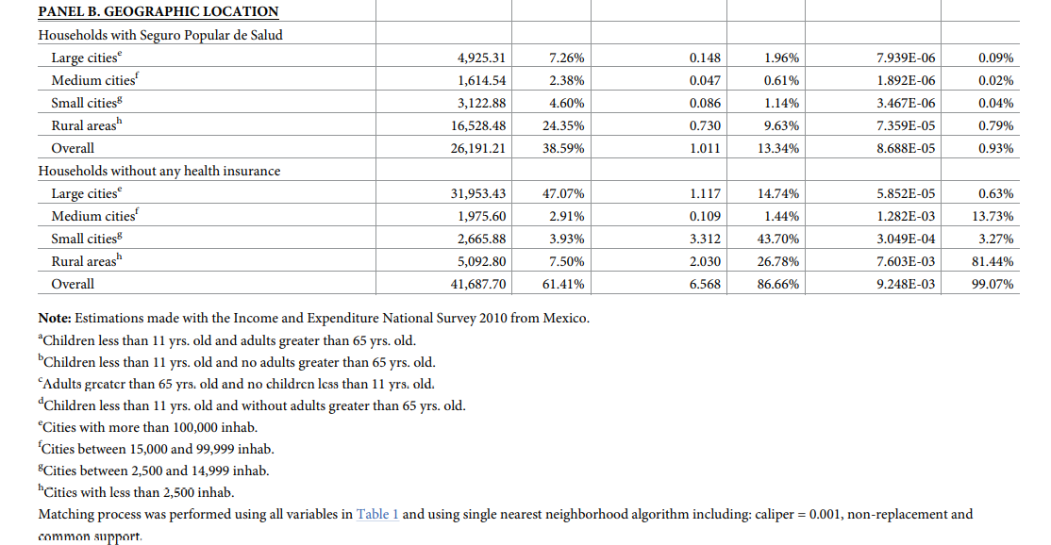
Análisis y resultados

Slide 13
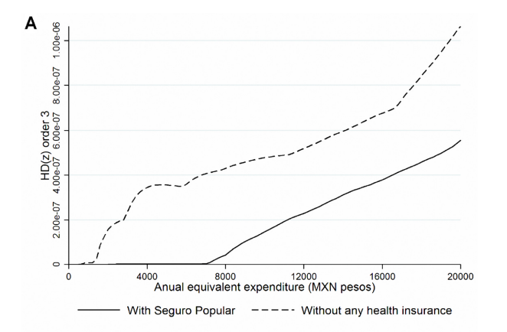
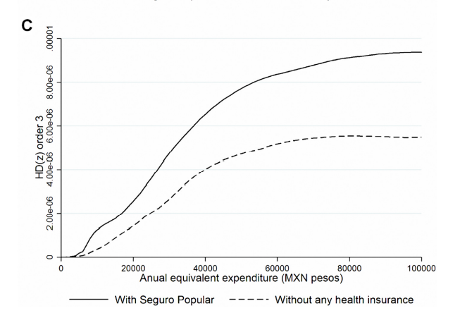
Figura 3

Slide 14
Conclusiones
Calidad de los datos
Falta de acceso a servicios de salud en zonas rurales
Observación: obtención del PS y sus resultados
Preguntas

